Slide 1
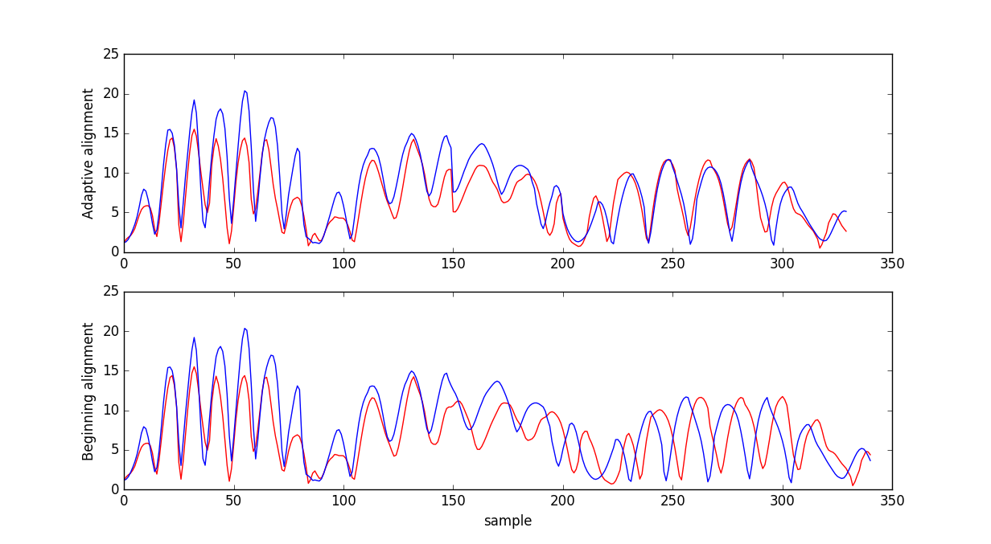
时域对齐
pearson correlation：0.85
pearson correlation：0.61

Slide 2
球坐标系φ平滑
cos(atan(y/x))
atan((y+k)/(x+k))

Slide 3
两设备之间相关性
使用atan((y+k)/(x+k))平滑，φ轴的相关性提升

Slide 4
单个设备各轴之间的相关性

Slide 5
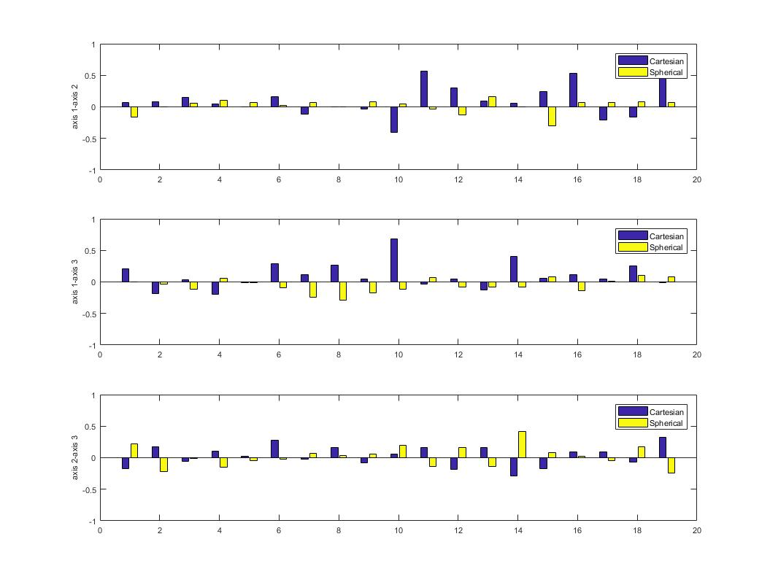
单个设备各轴之间的相关性
取相关性的绝对值
Cartesian:
mean1:0.197 mean2:0.164 mean3:0.141
Std1:0.18 std2:0.17 std3:0.09
Spherical:
Mean1:0.08 mean2:0.097
Mean3:0.13
Std1:0.07 std2:0.075 std3:0.104
1-9 随机动作
10-19 规则动作组合
Notes:
absCartesian mean1:0.197 mean2:0.164 mean3:0.141
stdev1:0.18 stdev2:0.17 stdev3:0.09
absSph mean1:0.08 mean2:0.097 mean3:0.13
stdev1:0.07 stdev2:0.075 stdev3:0.104

Slide 6
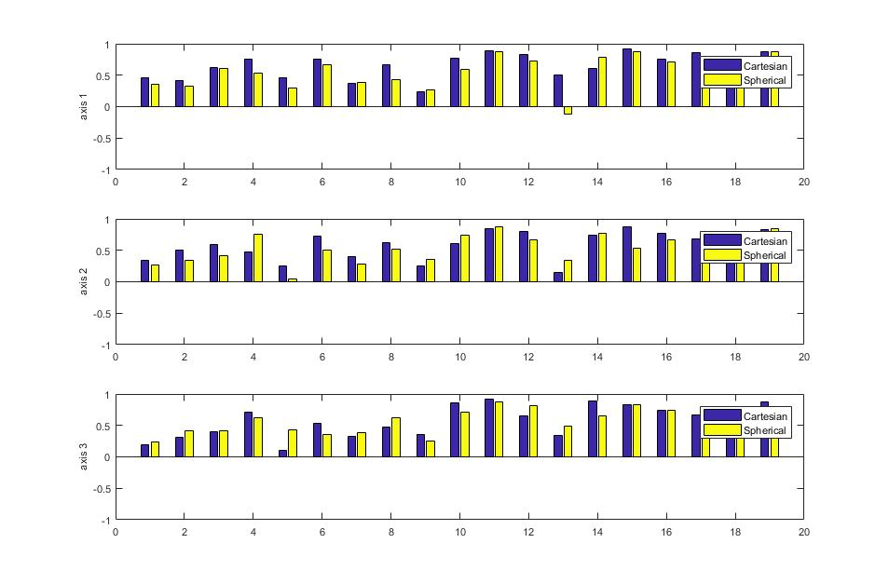
两设备之间的相关性
Cartesian:
mean1:0.65 mean2:0.58 mean3:0.57
Std1:0.20 std2:0.22 std3:0.25
Spherical:
Mean1:0.57 mean2:0.53 Mean3:0.58
Std1:0.27 std2:0.22 std3:0.20

Slide 7
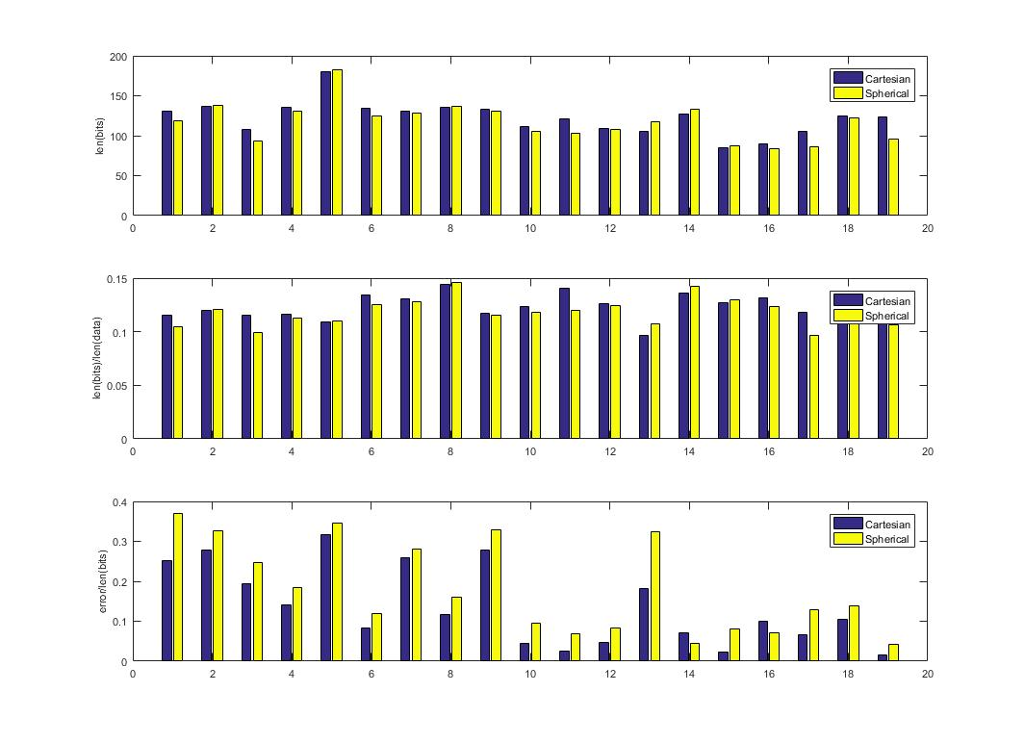
生成bit
bit串长度
bit串长度/原数据长度
错误数/bit串长度
1-9 随机动作
10-19 规则动作组合

